Slide 1
2020년도
졸업작품 기획발표
분노의 주먹 : 1대1 복싱게임 -Angry Control Disorder-
2017182050 우성준
2017180049 박찬휘
2017184047 함범호
Professor. 장지웅

Slide 2
목차
연구 목적
게임 소개 및 방법
기술적 요소 및 중점 연구 분야
타 게임과의 차별성
개발 환경
개인별 준비 현황
역할 분담 및 일정
참고문헌

Slide 3
1. 연구 목적
1대1 3D 복싱 게임 개발
3D 타격감 관련 논문 부족에 따른 타격감 연구

Slide 4
2. 게임 소개 및 방법
게임 컨셉
게임 흐름도 (예시)
게임 월드
플레이어
조작법
기술 및 연계기

Slide 5
2. 게임 소개 및 방법 - 게임 컨셉
각 라운드 당 1분, 3판 2선승제
미션 달성 시스템
Ex) 잽 3회-> (기술) 위빙
Ex) 가드 3회-> (연계기) 잽-스트레이트-훅

Slide 6
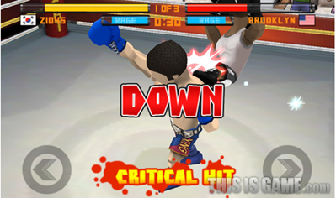
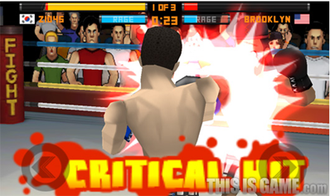
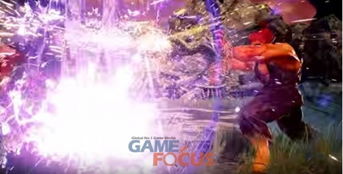
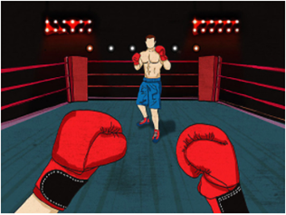
2. 게임 소개 및 방법 - 게임 흐름도(예시)
2연패 시
1,2 라운드 진행
게임 오버
3라운드 진행
경기 중 미션 달성 → 연계기 및 기술 획득
이펙트 효과 부각

Slide 7
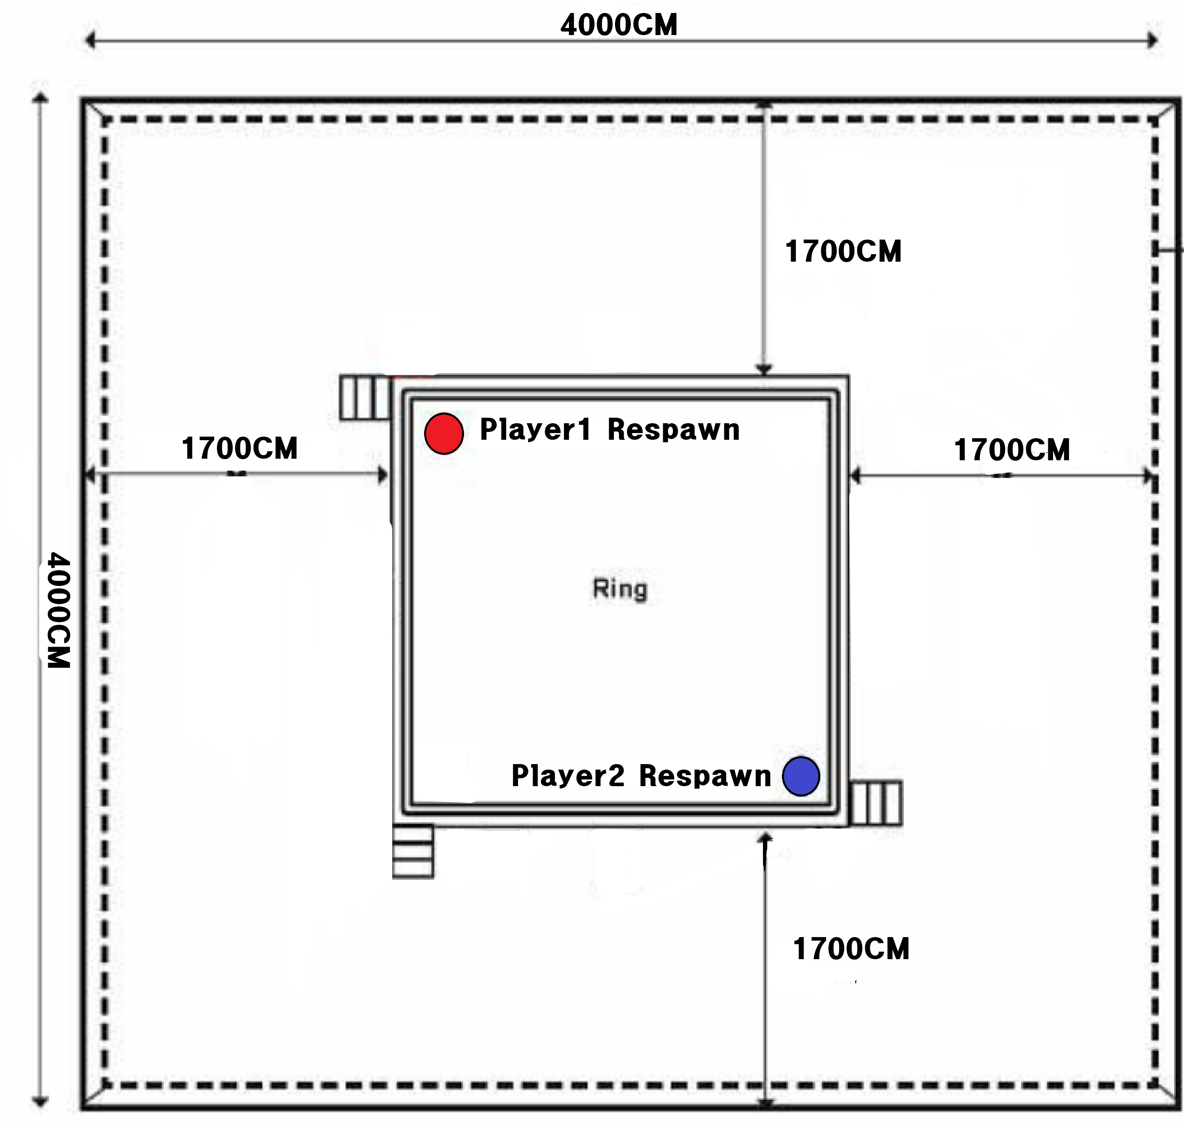
2. 게임 소개 및 방법 - 게임 월드
단위 | 1 (㎝)
전체 맵 크기 | 4,000 x 4,000 x 4,000 (㎤)
복싱 링 넓이 | 600 x 600 (㎠)
복싱 링 높이 | 240 (㎝)

Slide 8
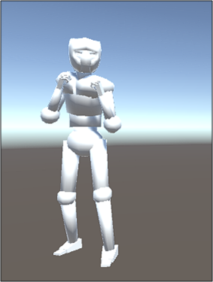
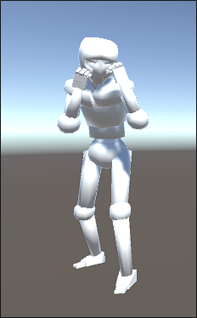
2. 게임 소개 및 방법 - 플레이어
체력 | 150 | 키 | 180 (㎝)
보폭 | 40 (㎝) | 팔 길이 | 60 (㎝)
이동 속도 | 0.4 (㎧) | 공격 속도 | 0.7(p/s)
애니메이션 | Idle, 가드, 이동, 위빙 공격 기술 및 연계기 피격, 다운, K.O.

Slide 9
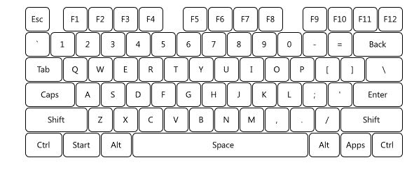
2. 게임 소개 및 방법 – 조작법
[ A ], [ ‘ ] | 훅
[ S ], [ ; ] | 잽
[ C ] , [ , ] | 가드
[ L,R Shift ] | 측면 이동
[ Space ] | 후방 이동
[ L+R Shift ] | 전방 이동

Slide 10
2. 게임 소개 및 방법 – 기술 및 연계기
기술 (5 개) | 위빙( 방향키 두번 ) 스트레이트, 어퍼( 자동기술 ) 원투( 양쪽 잽 )
연계기 (5 개) | 잽-스트레이트-훅 ( [전방 이동]-[ S ]-[ ; ] ) 잽-잽-어퍼 ( [ S ]-[ S ]-[ ; ] ) 잽-스트레이트-잽-스트레이트 ( [전방 이동]-[ S ]-[ ; ]-[전방 이동] ) 잽-스트레이트-훅-훅-어퍼-어퍼 ( [ S ]-[ ; ]-[ A ]-[ ’ ]-[전방 이동] ) 댐프시 롤 ( [위빙]-[위빙]-[훅] )

Slide 11

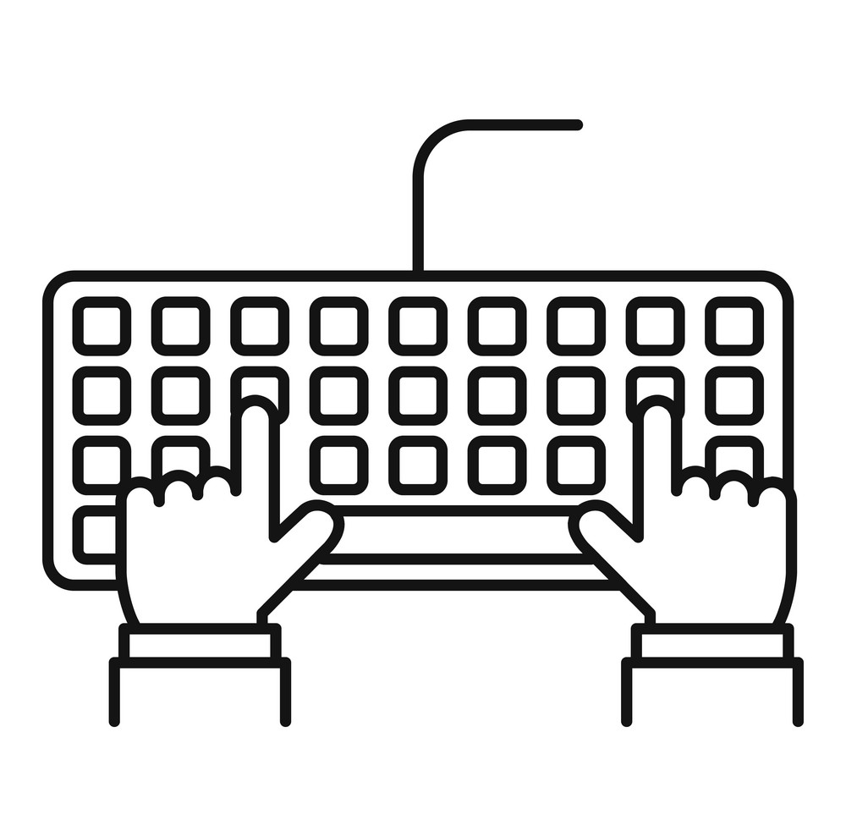



3. 기술적 요소 및 중점 연구 분야
타격감
감각치환
시/청각적 효과
애니메이션
스키닝 애니메이션

Slide 12
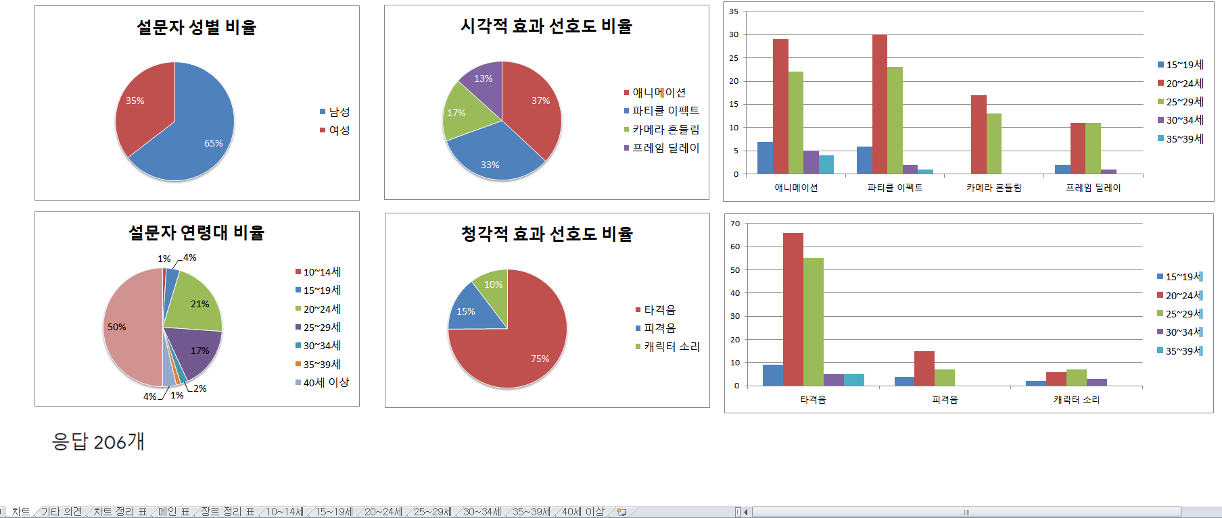
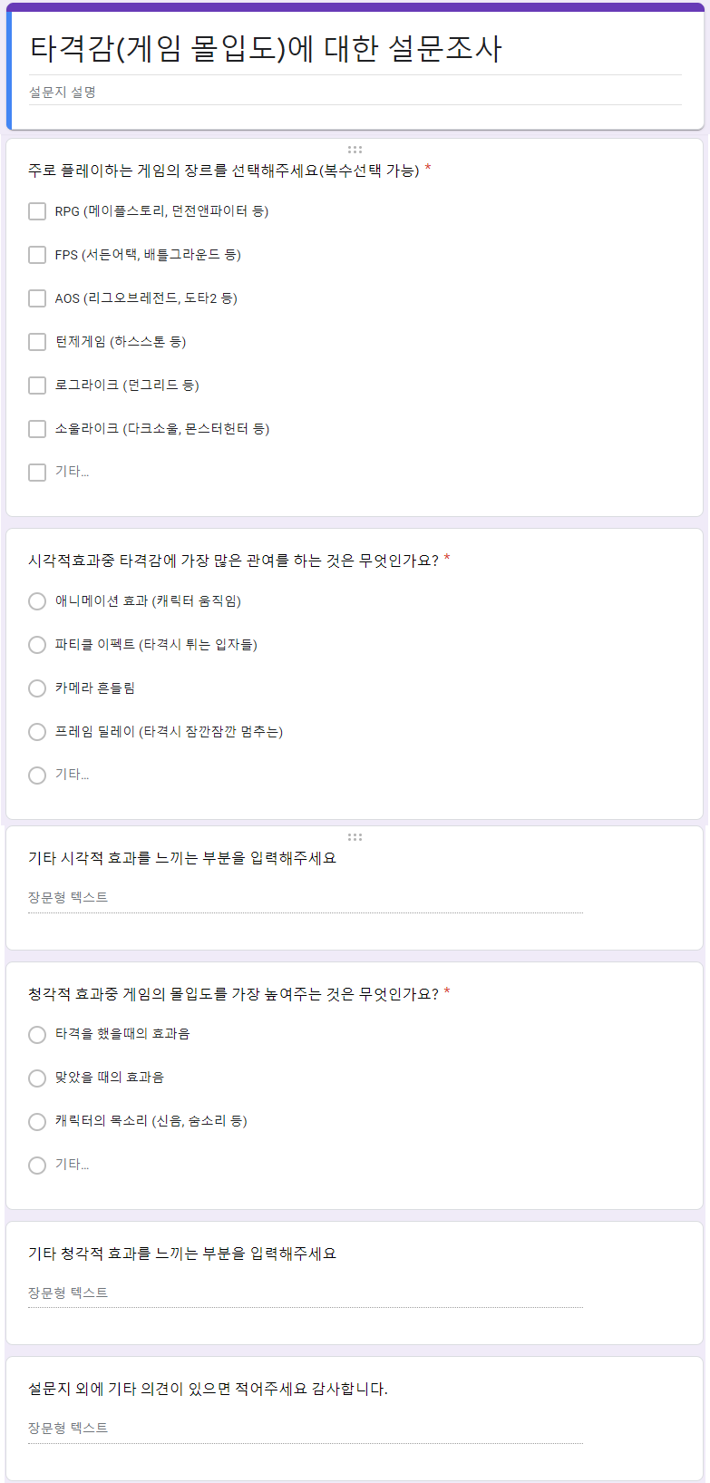
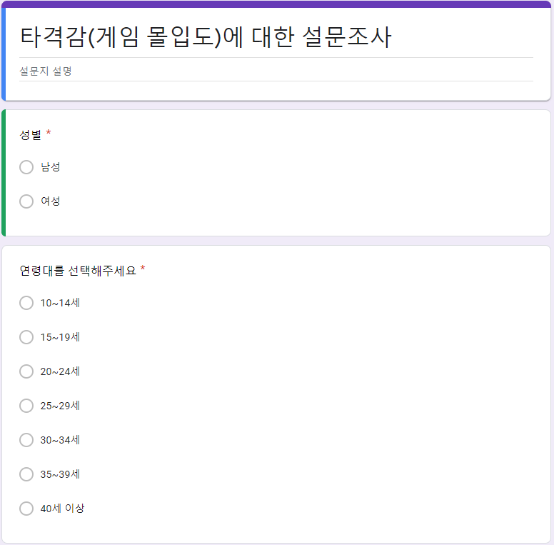
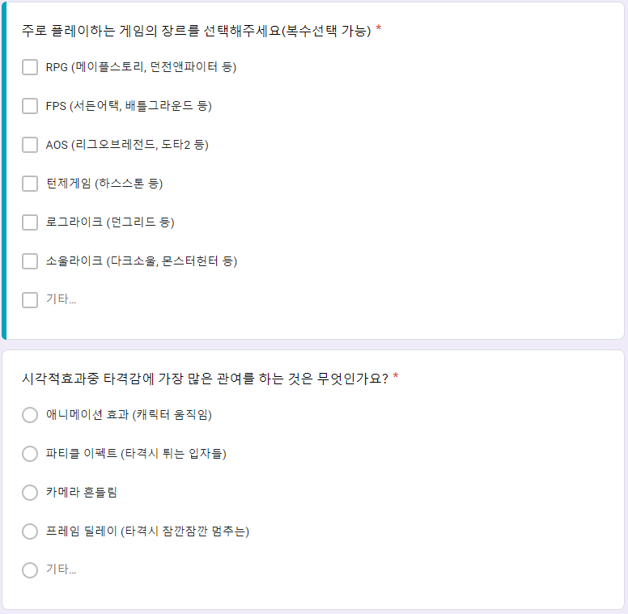
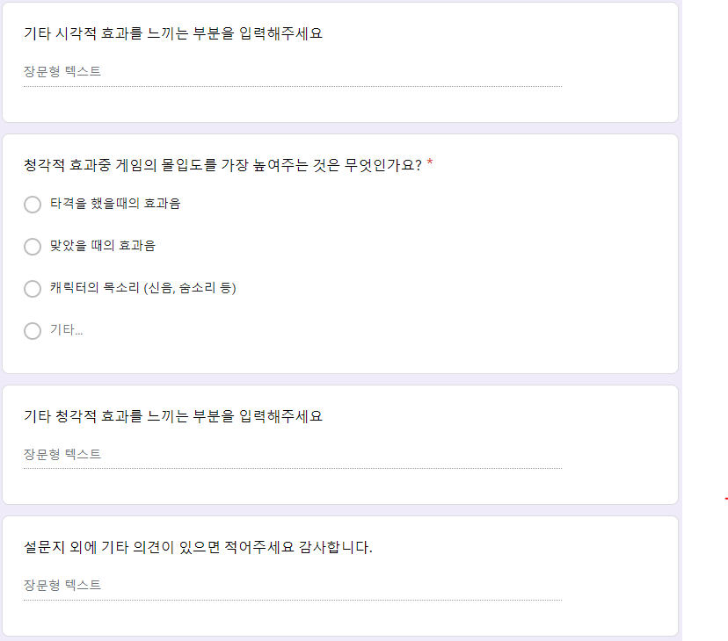
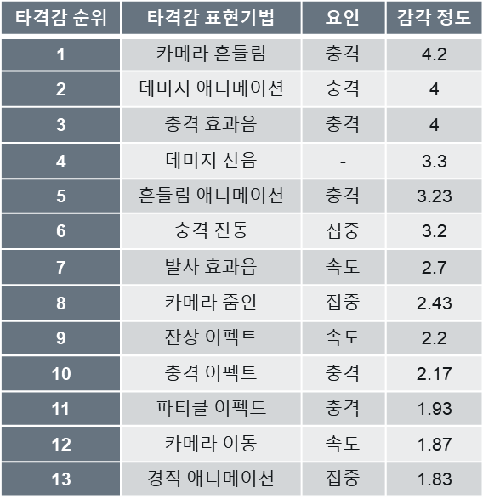
3. 기술적 요소 및 중점 연구 분야

Slide 13


4. 타 게임과의 차별성
적은 키 입력
타 게임 - 연계기 입력 시 키 단위 단일 공격
분노의 주먹 - 연계기 입력 시 추가 공격
연계기
타격감
타 게임 - 소리 및 애니메이션 동작이 무거움
분노의 주먹 – 가벼운 느낌의 이펙트 및 효과음
타격감

Slide 14






5. 개발 환경

Slide 15
6. 개인별 준비 현황
우성준 | 박찬휘 | 함범호
C, C++ 프로그래밍 수강 STL 수강 3D 게임 프로그래밍1,2 수강 네트워크 게임 프로그래밍 수강 | C, C++ 프로그래밍 수강 STL 수강 3D 게임 프로그래밍2 수강 3D 모델링 1 수강 | C, C++ 프로그래밍 수강 3D 게임 프로그래밍1,2 수강 네트워크 게임 프로그래밍 수강

Slide 16
7. 역할분담 및 일정
우성준 | 박찬휘 | 함범호
클라이언트 | 클라이언트 | 서버
코드
프레임워크 제작 게임 로직 구현 | 셰이더 구현 게임 로직 구현 | 멀티 스레드 서버 구현 게임 UI 제작
리소스
파티클 패턴 제작 모델 수집 | 맵 디자인 사운드 수집 | 게임 디자인 모델링 애니메이션

Slide 17
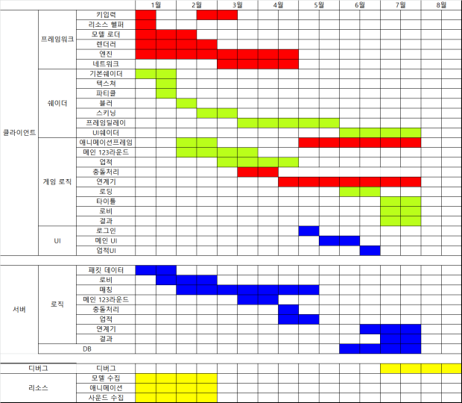
7. 역할분담 및 일정
우성준
박찬휘
함범호
전 원

Slide 18
8. 참고문헌
참고 논문 문성준, 조형제. “게임의 타격감에 대한 효율 향상 연구.” 한국게임학회 12.2 (2012): 3-14. 서진석, 김남규. “2차원 슈팅 게임에서의 타격감에 대한 실험적 분석.” 한국컴퓨터정보학회 15.2 (2010): 75-81. 김남훈, 김태완. “슈팅게임에서의 타격감 향상 효과에 관한 연구 –‘비틀윙’과 ‘1945플러스’ 를 중심으로–.” 한국멀티미디어학회 7.2 (2004): 223-230. 참고 자료 한국인 인체 치수 조사 : Size Korea 복싱 선수 펀치 속도 : Scientific American 참조 이미지 PPT 템플릿 : Simple Corporate. Free PowerPoint Template & Google Slides Theme 키보드 : Github drakeirving/MultiKeyDisplay 복싱자세 : iclickart 일러스트 [12-20]스포츠 1인칭시점 펀치히어로 : THIS IS GAME 피하고 때리는 복싱의 참맛! 펀치히어로 철권 : BANDAINAMCO TEKKEN7 타격감 : VectorStock Clenched fist hit wall emblem Royalty Free Vector Image 연계기 : VectorStock Broken link icon vector image VisualStudio : MicroSoft VisualStudio 2019 LiveShare : MicroSoft VisualStudio FBX : Autodesk FBX sdk FMOD : Firelight Technologies FMOD sdk Github : Github

